Slide 1
跨媒体信息检索系统
指导教师：郭丽
王志豪 于锦江 闫帅

Slide 2
题目背景
与传统信息检索不同的是，跨媒体信息检索的对象不是单一类型的多媒体对象，往往包括图像、声音以及视频等格式的数据。在研究跨媒体信息检索领域中，对于不同类型的多媒体信息检索处于尚不成熟的阶段。人们在对信息进行识别的过程中，往往需要对不同类型的信息进行感性认识，包括视觉、听觉等信息进行综合分析，形成整体认知。要实现这一点，需要对多媒体信息检索和管理的时候利用跨媒体信息检索方式进行比对。对于跨媒体检索技术的发展，离不开传统基于内容的多媒体检索技术。各种基于内容的多媒体检索技术将计算机视觉、模式识别、数据库技术以及机器学习等技术综合起来，形成多角度分析的机制，弥补了传统单一类型多媒体信息检索的弊端，大大提高了在大数据量情况下的信息检索的效率。

Slide 3
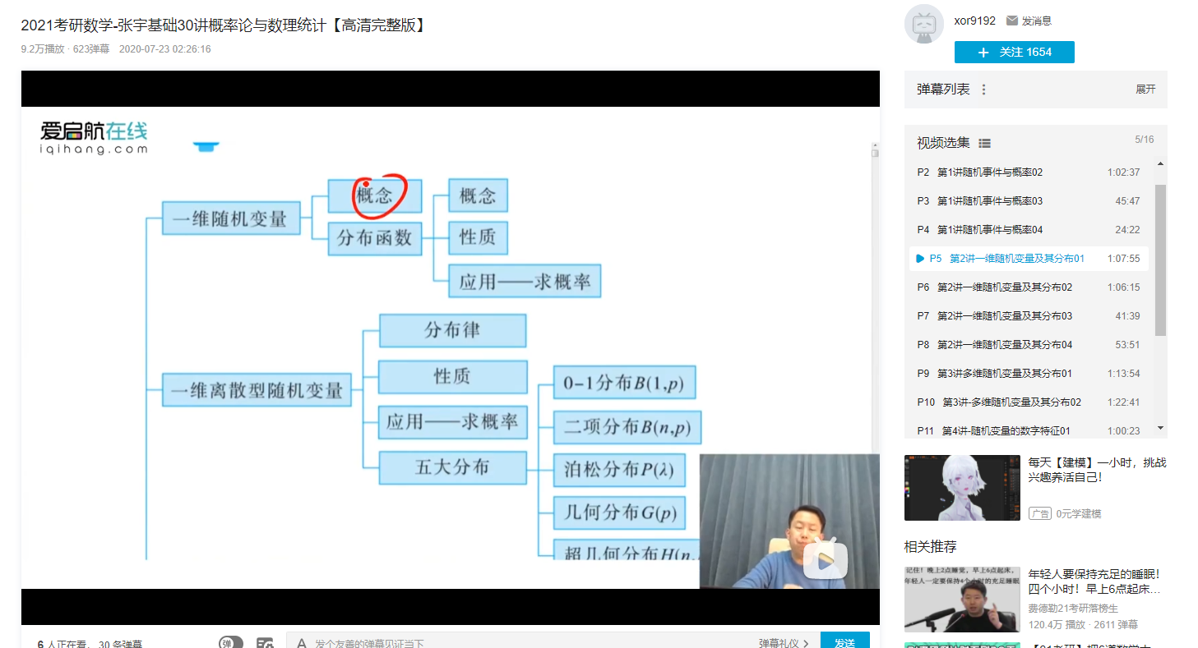
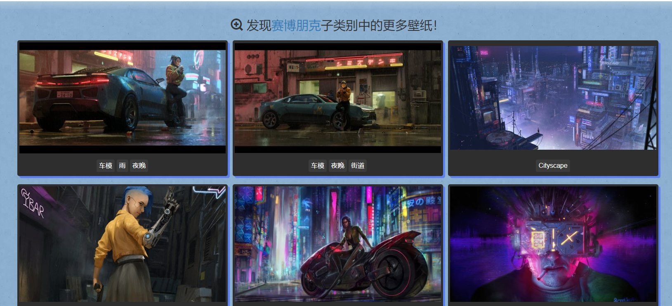

系统应用

Slide 4
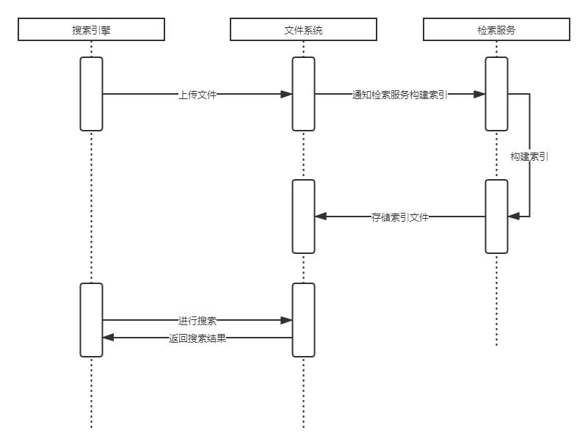
系统运行流程

Slide 5
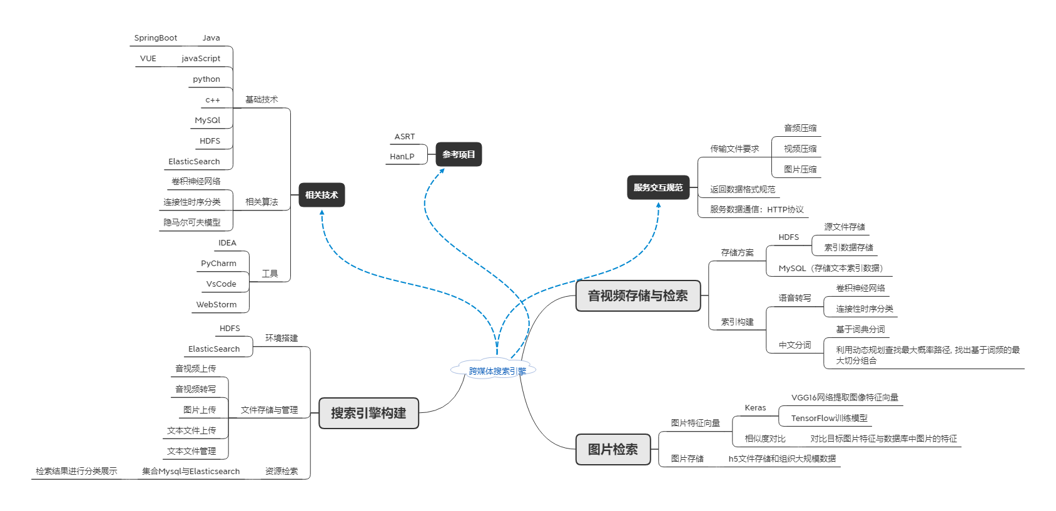
系统任务

Slide 6
项目分工
王志豪
音视频存储与检索
于锦江
图片存储与检索
闫帅
搜索引擎

Slide 7
技术方案-音视频存储与索引
存储方案
HDFS
MySQL
索引构建
语音转写
卷积神经网络
连接性时序分类
中文分词
基于词典分词
利用动态规划查找最大概率路径, 找出基于词频的最大切分组合

Slide 8
技术方案-搜索引擎
构建搜索引擎
搭建Elasticsearch集群
mysql与elasticsearch实时数据同步，增量更新
文本文件
文本类型文件的上传与管理
检索服务
集合MySQL、ElasticSearch
对不同类型媒体资源基于文本内容进行检索

Slide 9
技术方案-图片检索
图片特征向量
Keras
VGG16网络提取图像特征向量
TensorFlow训练模型
相似度对比
对比目标图片特征与数据库中图片的特征
图片存储
h5文件存储和组织大规模数据

Slide 10
感谢各位评委老师，请对我们的项目进行点评和建议，我们会在后续毕业设计过程中认真实现。

